Slide 1
OSNOVNI POJMI O VESOLJU
OŠ Polje
November 2011
Mentorica: _____________
Pripravila: ____________

Slide 2
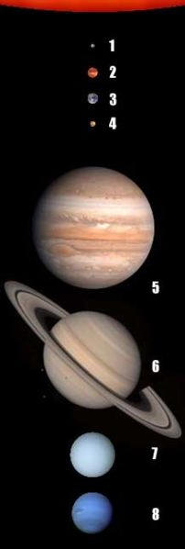
Planeti
Leta 2006 je Mednarodna astronomska unija na zasedanju potrdila, da se Pluton črta iz seznama planetov v našem osončju in se ga uvrsti med pritlikave planete.
Merkur
Venera
Zemlja
Mars
Jupiter
Saturn
Uran
Neptun
M

Slide 3
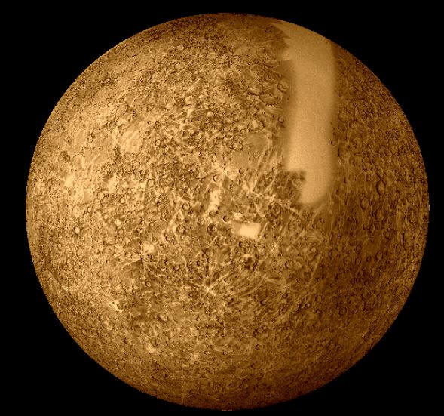
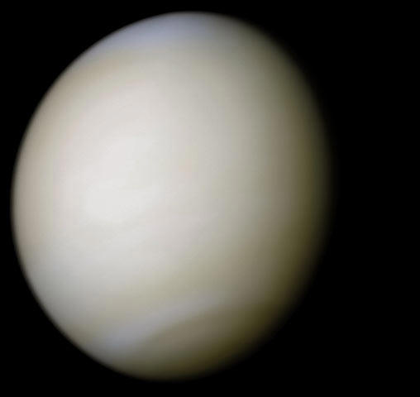
Merkur
Merkur je najmanjši in Soncu najbližji planet v Osončju. Sonce obkroži v 88 dneh. Vidimo ga lahko v jutranjem ali večernem mraku.
Merkurjeva skorja naj bi bila debela med 100 in 200 km.
Venera
Venera je notranji, drugi planet od Sonca v Osončju. Po Zemljini Luni je drugi najsvetlejši objekt na nočnem nebu. Po velikosti in obsegu je zelo podoben Zemlji. Zaradi teh podrobnosti ga včasih imenujejo Zemljin »sestrski planet«.

Slide 4
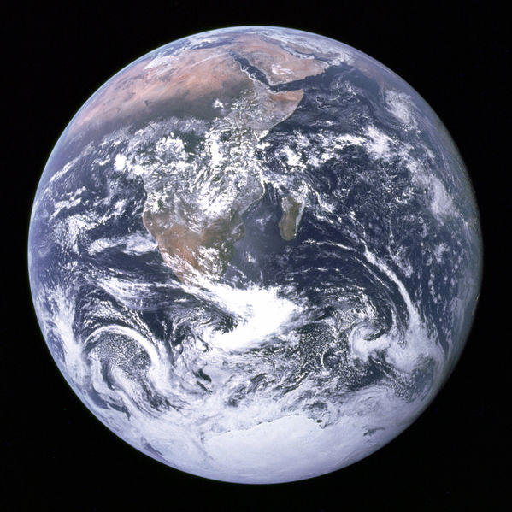
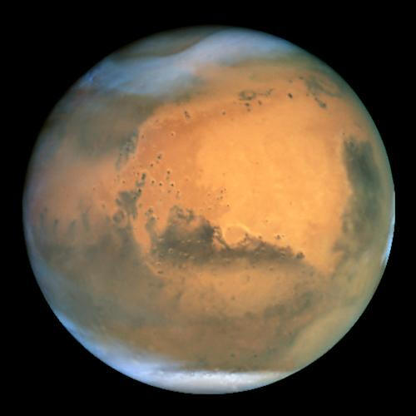
Zemlja
Mars
Zemlja je eden izmed planetov Osončja ter prostor, na katerem sta se razvila življenje in človeštvo. Po oddaljenosti od Sonca je tretji, po velikosti pa peti planet Sončevega sistema. Zemlja v sončnem sistemu predstavlja edini planet, ki na svoji površini premore tekočo vodo.
Mars je četrti planet od Sonca v Osončju in sedmi po velikosti. Imenuje se po rimskem bogu vojne Marsu, zaradi značilne rdeče barve pri opazovanju na nočnem nebu. Mars ima dve majhni luni, Fobos in Deimos.

Slide 5
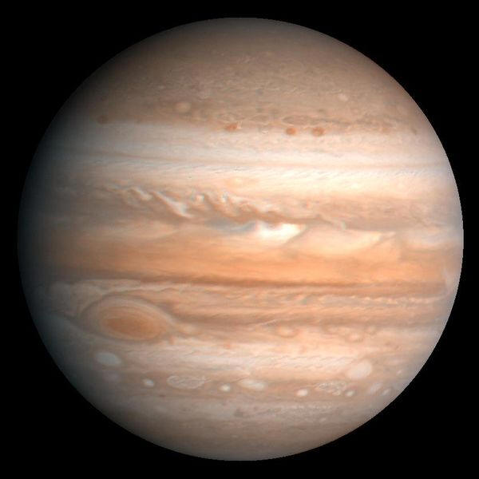
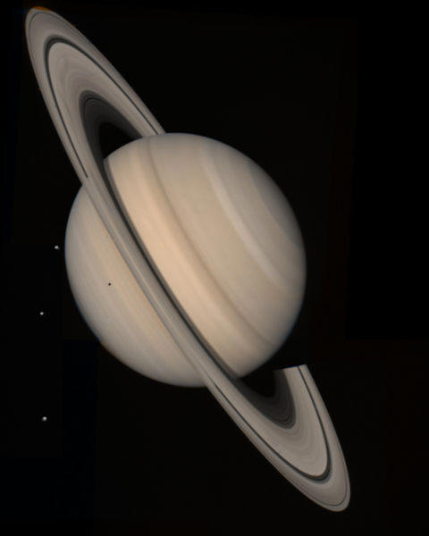
Jupiter
Jupiter je zunanji, peti planet od Sonca in je do sedaj največji znotraj našega Osončja. Jupiter so poimenovali po rimskem bogu Jupitru. Ta plinski velikan je 2,5-krat masivnejši kot vsi planeti skupaj, čeprav ima samo 1/1047 Sončeve mase.
Saturn
Imenuje se po rimskem bogu Saturnu. Je plinski velikan, po velikosti drugi največji za Jupitrom. Že od nekdaj je najbolj znan po svojih značilnih obročih. Njegova luna Titan je druga največja luna v Osončju za Jupitrovo luno Ganimed.

Slide 6
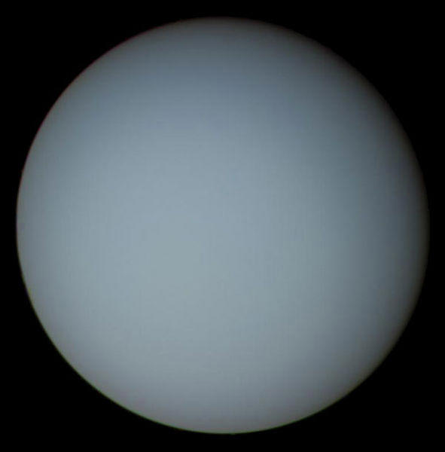
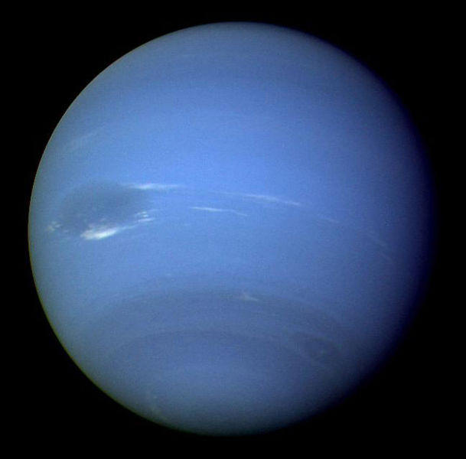
Uran
Je plinski velikan, tretji največji po premeru in četrti največji po masi.
Uran je prvi planet, ki je bil odkrit v modernem času. Ima 27 znanih lun. Imena teh lun so izbrana iz oseb v delih Williama Shakespearja in Alexandra Popa. Glavnih satelitov je pet: Miranda, Ariel, Umbriel, Titanija in Oberon.
Neptun
Neptun je zunanji, po oddaljenosti od Sonca osmi planet v Osončju, občasno pa deveti zaradi Plutonove izsredne tirnice. Kmalu po odkritju so Neptun poimenovali preprosto »čezuranski planet«.

Slide 7
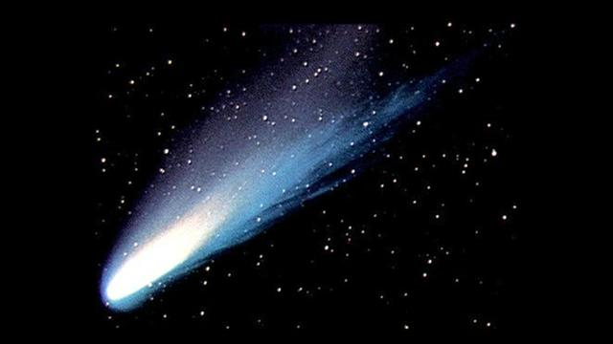
Kometi
Komet je majhno astronomsko telo, podobno asteroidu, vendar sestavljen pretežno iz ledu.
Včasih so komete zamenjevali z zvezdami in jih poimenovali zvezde repatice.
Ko so blizu Sonca in so aktivni, imajo kometi nekaj različnih delov:
- jedro
- koma
- vodikov oblak
- prašen rep
- ionski rep
Kometi so vidni le, ko so blizu Soncu.

Slide 8
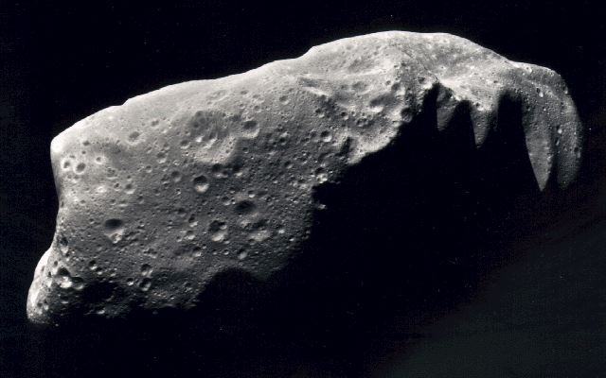
Asteroidi
Asteroid je majhno, trdno nebesno telo v našem Osončju, ki
kroži okoli Sonca.
Je vrsta malega planeta in je veliko manjši od planetov.
Nekateri asteroidi imajo tudi lune.
Prvi asteroid je bil Ceres.

Slide 9
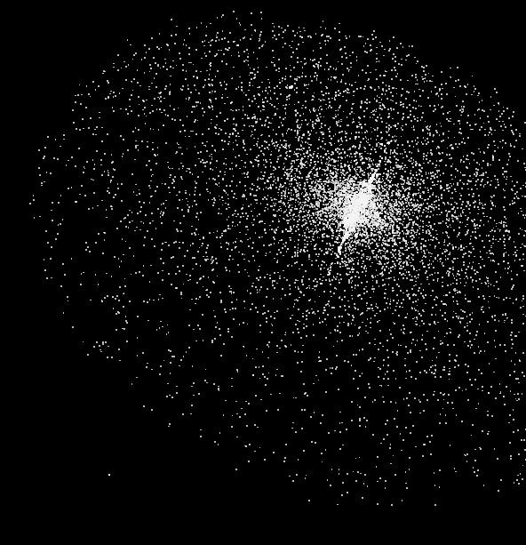
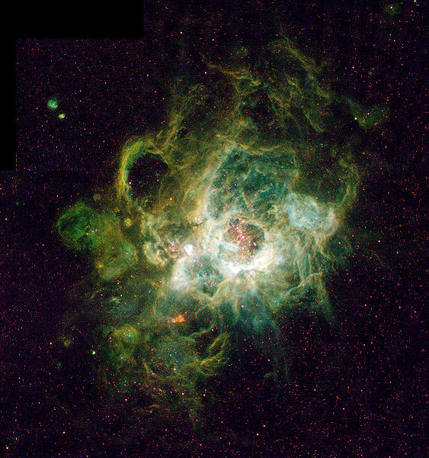
Meglice
Meglica je medzvezdni oblak prašnih delcev in plinov. Nekdaj so
z meglicami poimenovali vsa astronomska telesa izven naše
Galaksije, kakor tudi galaksije.
Meglice so razvrščene po načinu osvetljenosti:
- Difuzne meglice
- Emisijske meglice
- Refleksijske meglice
- Temne meglice
V meglicah se rojevajo zvezde.

Slide 10
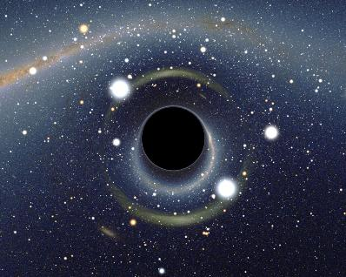
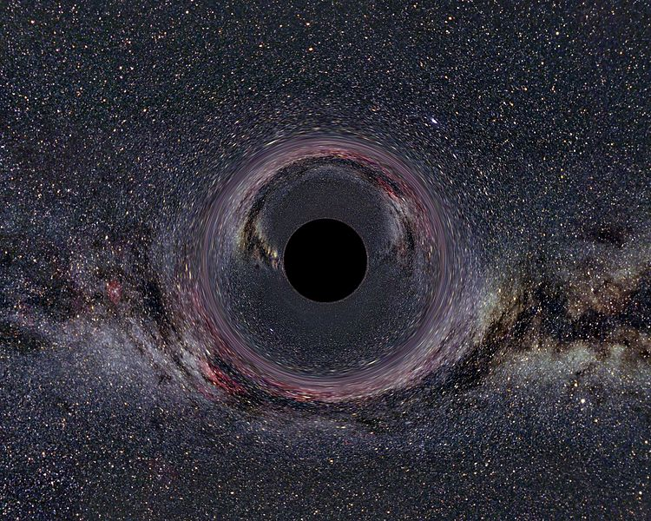
Črne luknje
Črna luknja je zgostitev mase, katere težnostno polje je tolikšno,
da ubežna hitrost presega hitrost svetlobe.
Teoretično so lahko črne luknje poljubne velikosti, od
mikroskopskih do skoraj velikosti vidnega Vesolja.
Čeprav je zveza »črna luknja« zelo razširjena, teorija ne govori o
kakršnikoli »luknji« v običajnem pomenu besede.

Slide 11
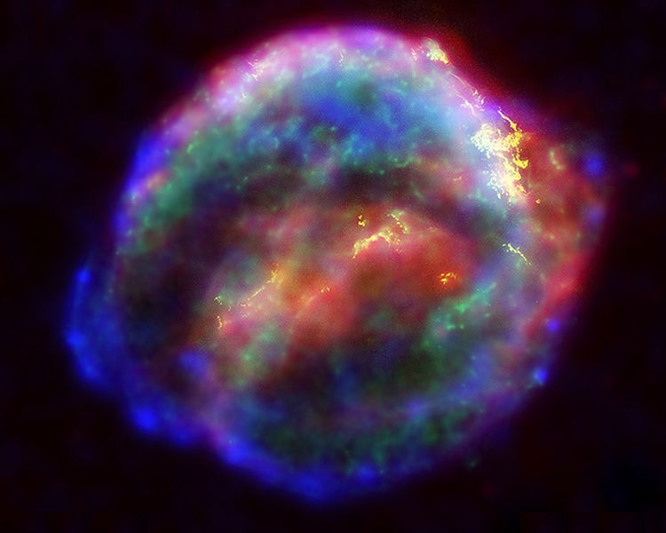
Supernove
Supernova je zvezda, ki je imela kratko življenje in je eksplodirala. Povzroči izjemno svetle predmete iz plazme, ki postopoma postanejo nevidni v nekaj tednih ali celo mesecih.

Slide 12
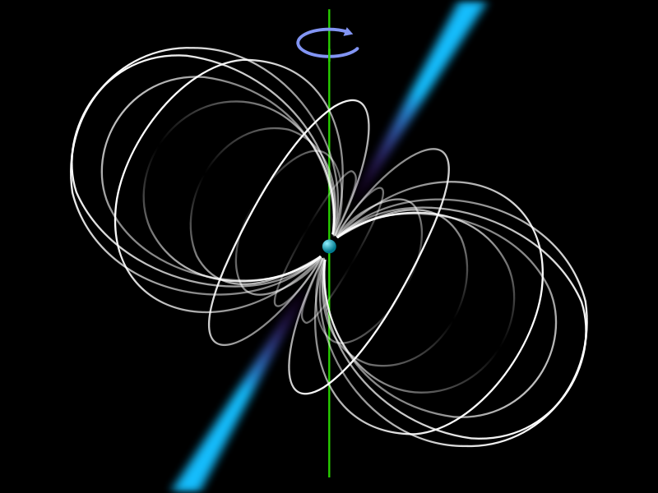
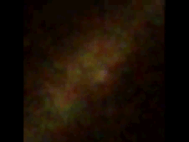
Pulzarji
Pulzar je zelo namagnetena, vrteča se nevtronska zvezda, ki oddaja žarke elektromagnetnega valovanja. Glede na valovno območje pulziranja razdelimo pulzarje v radijske, rentgenske in gama pulzarje.

Slide 13
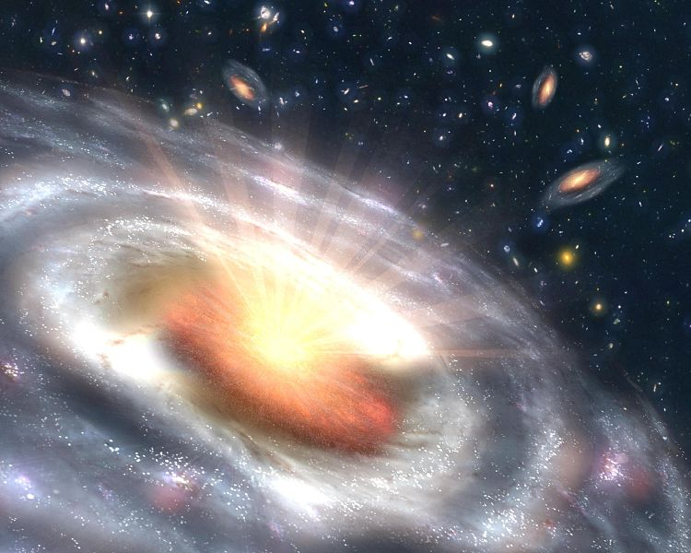
Kvazarji
Kvazar je astronomsko telo, ki je izredno močno in oddaljeno aktivno galaktično jedro. So zelo svetle, oddaljene galaksije. Njihov blišč osvetli okolico in nam s tem pomaga razumeti zgodnje vesolje oz. čas, ko so nastajale prve zvezde in galaksije.

Slide 14
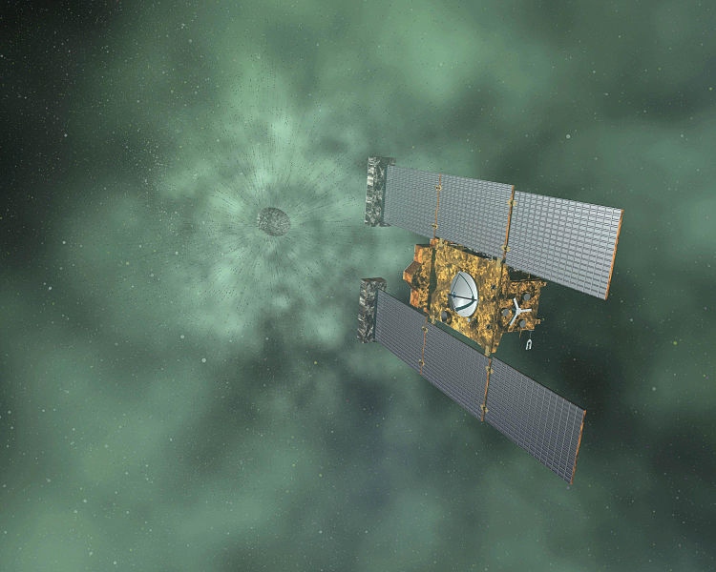
Zvezdni prah
Zvezdni prah (Stardust) je ameriška vesoljska sonda agencije NASA, katere prvotni namen je bil raziskovanje sestave kometa Wild 2 in njegove kome. Izstreljena je bila 7. februarja 1999.

Slide 15
VIRI
http://www.google.si/imghp?hl=sl&tab=wi
http://student.pfmb.uni-mb.si/~vesolje/planeti.htm
http://www.educa.fmf.uni-lj.si/izodel/sola/2002/di/licen/planeti/index.html
http://www.andros.si/vesolje/kometi.html
http://baza.svarog.org/astronomija/asteroidi.php
http://sl.wikipedia.org/wiki/Glavna_stran
http://www.portalvvesolje.si/index.php?option=com_content&view=artic
le&id=167:nali-najbolj-oddaljen-kvazar&catid=1:novice&Itemid=11
http://www.google.si/search?q=kometi&oe=utf-8&rls=org.mozilla:sl:official&client=firefox-a&um=1&ie=UTF-8&hl=sl&tbm=isch&source=og&sa=N&tab=wi&biw=1280&bih=642&sei=vZ_OTrjTIoKaOuvmuY0P

